Slide 1

Notes:
最高搭載 Intel® Core™ i9 處理器，整合雙 Thunderbolt 4 傳輸埠及 PCIe Gen 4 擴充埠，支援高速傳輸並可再擴充 25GbE 網路，建立高速網路環境

Slide 2
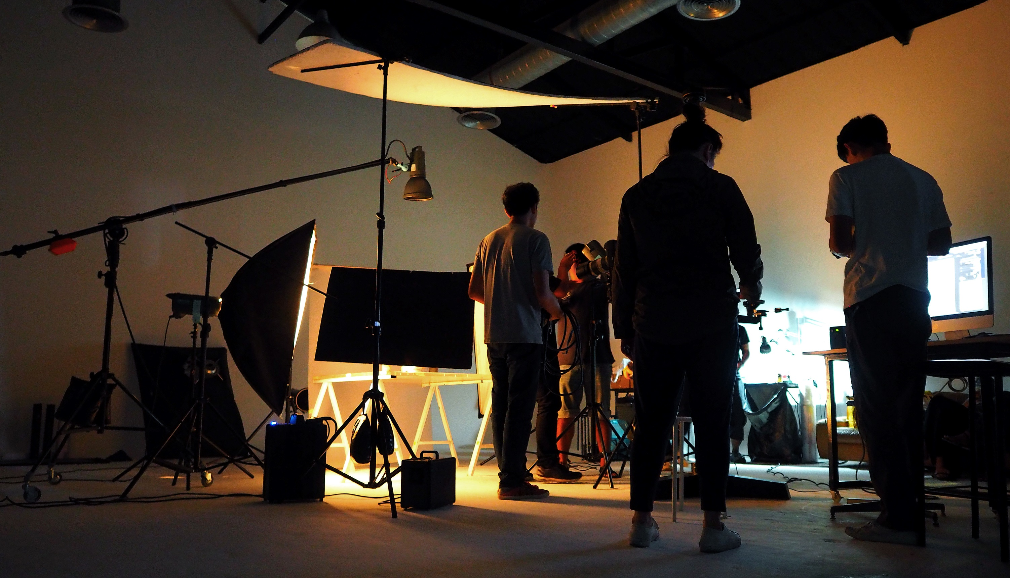
^{隨著影音市場的快速成長，儲存設備也要跟上不斷增長的資料傳輸率}
 | 傳輸率 | 檔案大小
HD 1080P (ProRes 422) | 220 Mb/s | 90 GB/hr
4K (ProRes 422) | 630 Mb/s | 300 GB/hr
BlackMagic 4K | 1.4 Gb/s | 630 GB/hr
Canon 4K | 2.3 Gb/s | 1 TB/hr
Phantom Flex 4K | 2.3 Gb/s | 1 TB/hr
Red 8K | 2.4 Gb/s | 1.1 TB/hr
ARRI Alexa 6.5K RAW | 7.3 Gb/s | 3.3 TB/hr
Notes:
我們將深入研究市場上的各種視訊規格，以解釋高速傳輸的需求。以下是一些常見的影片格式及其對應的資料速率：
HD 1080P (ProRes 422): 220 Mb/s, 大約 每小時 90 GB
4K (ProRes 422): 630 Mb/s, 大約 每小時 300 GB
BlackMagic 4K: 1.4 Gb/s, 大約 每小時 630 GB
Canon 4K: 2.3 Gb/s, 大約 每小時 1 TB
Phantom Flex 4K: 2.3 Gb/s, 大約 每小時 1 TB
Red 8K: 2.4 Gb/s, 大約 每小時1.1 TB
ARRI Alexa 6.5K RAW: 7.3 Gb/s, 大約 每小時 3.3 TB
這些視訊格式需要很高的資料速率，範圍從每秒數GB到每秒數TB。 處理如此高解析度和資料密集的素材需要強大的高速傳輸解決方案。

Slide 3

您需要 Thunderbolt 高速傳輸、支援 25GbE 擴充的 NAS 滿足高效影音編輯存儲
影音編輯需要較快的處理速度，以確保編輯順利進行。
Thunderbolt : 傳輸速度快、延遲低，確保編輯無縫且不間斷。搭配 Thunderbolt Mac or Windows 電腦，即插即用，不須再購買網路卡配件。
25GbE : 允許更快的數據傳輸速率，非常適合多人共享並處理高畫質影音。
Notes:
影音編輯需要較快的處理速度，以確保編輯順利進行。
今天~我們會提到兩個重點
Thunderbolt : 傳輸速度快、延遲低，確保編輯無縫且不間斷。搭配 Thunderbolt Mac or Windows 電腦，即插即用，不須再購買網路卡配件。
25GbE : 允許更快的數據傳輸速率，非常適合多人共享並處理高畫質影音。

Slide 4
用於影音編輯的 Thunderbolt NAS
 | Thunderbolt NAS 能提供的效益
高協作性 | 支援兩台 Mac® 或 Windows® 筆記型電腦/工作站同時編輯照片 / 影音 透過乙太網連接到網絡，使專案協作、資源共享變得更加容易
高擴充性 | QNAP 提供多種擴充卡包括 10G/25GbE 網卡、M.2 SSD 等擴充卡 透過 JBOD 方案，能輕鬆大幅提升儲存空間
友善使用者體驗 | 提供快速、流暢、好上手的操作系統 配套的手機應用程式可讓您遠端訪問 NAS 文件
資料保護機制 | 集中備份並確保備份與快照的一致性 您可以設置權限或密碼，防止文件被隨意窺探
Notes:
Thunderbolt NAS 能提供的效益
高協作性
支援兩台 Mac® 或 Windows® 筆記型電腦/工作站同時編輯照片 / 影音
透過乙太網連接到網絡，使專案協作、資源共享變得更加容易
高擴充性
QNAP 提供多種擴充卡包括 10G/25GbE 網卡、M.2 SSD 等擴充卡
透過 JBOD 方案，能輕鬆大幅提升儲存空間
友善使用者體驗
提供快速、流暢、好上手的操作系統
配套的手機應用程式可讓您遠端訪問 NAS 文件
資料保護機制
集中備份並確保備份與快照的一致性
您可以設置權限或密碼，防止文件被隨意窺探

Slide 5






支援雙 Thunderbolt 4 ，最高搭載 Intel® Core™ i9 處理器，專為影音用戶量身打造
Intel® Core™ i 處理器
雙 Thunderbolt 4
Intel® Core™
Intel® Core™ i9 16 核心 (8P+8E) / 24 執行緒
Intel® Core™ i7 12 核心 (8P+4E) / 20 執行緒
Intel® Core™ i5 6 核心 / 12 執行緒
提供兩個 Thunderbolt 4 插槽，支援高傳輸速度讓您可以更專注於創意工作
雙 M.2 PCIe SSD 擴充埠
雙 PCIe Gen 4 擴充槽
提供兩個 PCIe Gen4 x4 M.2 2280插槽，讓 SSD 與 HDD 儲存空間達到最佳配置
提供兩個 PCIe Gen 4 擴充埠可選購 QNAP 多元擴充卡，並預裝一張雙埠 Thunderbolt™ 4 擴充卡
最大支援 64 GB 記憶體
雙 2.5 GbE 高速網路埠
64 GB
預裝 32/64 GB, 2 x DDR4 SODIMM 插槽可依需求擴充
充足的 2.5 GbE (相容 1GbE) 網路頻寬，提供流暢的資料傳輸體驗
Notes:
Intel® Core™ i9 16 核心 (8P+8E) / 24 執行緒
Intel® Core™ i7 12 核心 (8P+4E) / 20 執行緒
Intel® Core™ i5 6 核心 / 12 執行緒
提供兩個 Thunderbolt 4 插槽，支援高傳輸速度讓您可以更專注於創意工作
提供兩個 PCIe Gen4 x4 M.2 2280插槽，讓 SSD 與 HDD 儲存空間達到最佳配置
提供兩個 PCIe Gen 4 擴充埠可選購 QNAP 多元擴充卡，並預裝一張雙埠 Thunderbolt™ 4 擴充卡
預裝 32/64 GB, 2 x DDR4 SODIMM 插槽可依需求擴充
充足的 2.5 GbE (相容 1GbE) 網路頻寬，提供流暢的資料傳輸體驗

Slide 6
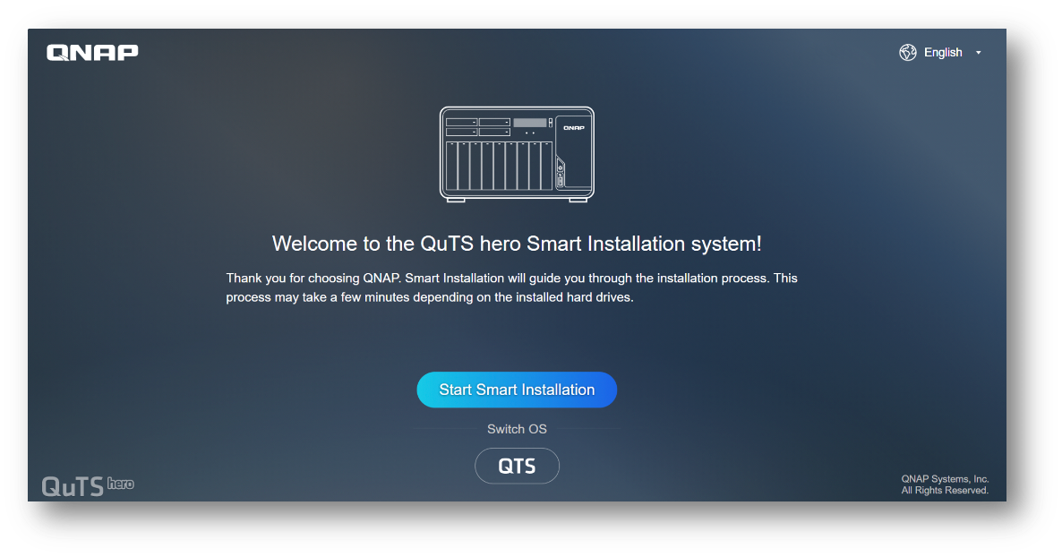
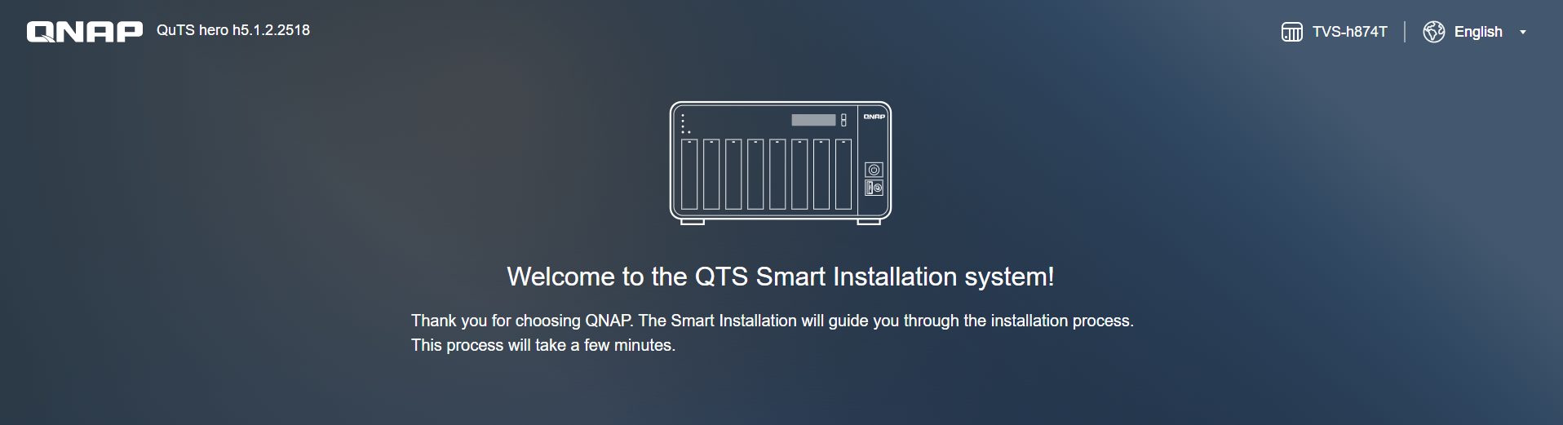
TVS-h674T / TVS-h874T 支援 QTS / QuTS hero
一機雙系統，視乎您的喜好選擇使用
出貨搭載 QuTS hero 作業系統，採用高可靠度 ZFS 檔案系統。也可依照需求下載＆安裝 QTS 作業系統。
注意：
1. 由於 QTS 與 QuTS hero 採用不同檔案系統，請用戶務必先空機 (不裝入硬碟) 切換作業系統後，再執行系統遷移。
2. 使用 QuTS hero 作業系統時，建議使用 SSD 作為系統碟以獲取更佳效果。
a. 建議將 2.5 吋 SATA SSD 安裝於兩個 3.5 吋插槽中執行熱插拔
b. 主機板 M.2 NVMe SSD 插槽不支援熱插拔
Notes:
出貨搭載 QuTS hero 作業系統，採用高可靠度 ZFS 檔案系統。也可依照需求下載＆安裝 QTS 作業系統。
注意：
1. 由於 QTS 與 QuTS hero 採用不同檔案系統，請用戶務必先空機 (不裝入硬碟) 切換作業系統後，再執行系統遷移。
2. 使用 QuTS hero 作業系統時，建議使用 SSD 作為系統碟以獲取更佳效果。
a. 建議將 2.5 吋 SATA SSD 安裝於兩個 3.5 吋插槽中執行熱插拔
b. 主機板 M.2 NVMe SSD 插槽不支援熱插拔

Slide 7

Choose between ​
QTS and ZFS based QuTS hero​
哪個作業系統比較適合我的需求？
QTS 或是採用 ZFS 架構的 QuTS hero
採用 ZFS 檔案系統，QuTS hero 保障效能與資料完整
QTS 智能 NAS 作業系統持續蛻變、發展成熟。在面對資料爆炸性成長、遠端虛擬桌面 (VDI) 應用普及、SSD 採用率大幅攀升，以及 8K 影像技術崛起等數位應用的效能要求與複雜度提高的情況下，商務型資料儲存管理和 IT 應用亦需要進階的改變。為此，「QuTS hero 作業系統」全新誕生，不僅保留了 QTS 好評的 App Center 應用生態，更進階整合了強大的 128 位元 ZFS 檔案系統，集結超靈活容量管理、完善資料保護機制，以及效能最佳化等優勢，更能適應資料量日益龐大、複雜的商務關鍵應用。
了解更多: 為什麼 QNAP 企業級 NAS 選用 ZFS 檔案系統
 | QuTS hero | QTS
檔案系統 | ZFS | Ext4
快取功能 | 讀取快取 | 讀/寫快取 唯讀快取 唯寫快取
在線資料壓縮 (Inline Compression) | 有 (LZ4 壓縮，適合 RAW 檔、文件檔) | 無
在線重複資料刪除 (Inline Deduplication) | 有 (需 16 GB 以上記憶體) | 無
HBS 遠端備份 QuDedup 來源端重複資料刪除 | 有 | 有
硬體斷電保護 | 支援 UPS | 支援 UPS
系統斷電保護 | ZIL Copy-on-Write (復電後服務即刻繼續) | 無 (不正常斷電將使檔案有損毀風險，須暫停服務執行「檢查檔案系統」)
權限管理 | Rich ACL (14項) | Posix ACL (3項) + 少部分特殊權限
容量擴充 | RAID 容量升級 更換更大容量硬碟 JBOD 擴充 | 加入單顆硬碟擴充 RAID RAID 容量升級 更換大容量硬碟 JBOD 擴充
資料安全性 | 較佳 (Self-Healing & Copy-on-Write) | 標準
影音剪輯應用 SSD 配置建議 | 建立 SSD Pool 註：建立 Folder/LUN 時 Block Size 建議設定為 128K | 剪輯作業 (例如 RAW 檔初剪)：建立 SSD Pool 後製作業：啟用讀/寫快取 註：建立 Volume 時 Block Size 建議設定為 32K ~ 64K，快取模式選擇 All I/O
Notes:
QTS 智能 NAS 作業系統持續蛻變、發展成熟。在面對資料爆炸性成長、遠端虛擬桌面 (VDI) 應用普及、SSD 採用率大幅攀升，以及 8K 影像技術崛起等數位應用的效能要求與複雜度提高的情況下，商務型資料儲存管理和 IT 應用亦需要進階的改變。為此，「QuTS hero 作業系統」全新誕生，不僅保留了 QTS 好評的 App Center 應用生態，更進階整合了強大的 128 位元 ZFS 檔案系統，集結超靈活容量管理、完善資料保護機制，以及效能最佳化、在線資料壓縮、重複資料刪除等優勢，更能適應資料量日益龐大、複雜的商務關鍵應用。

Slide 8


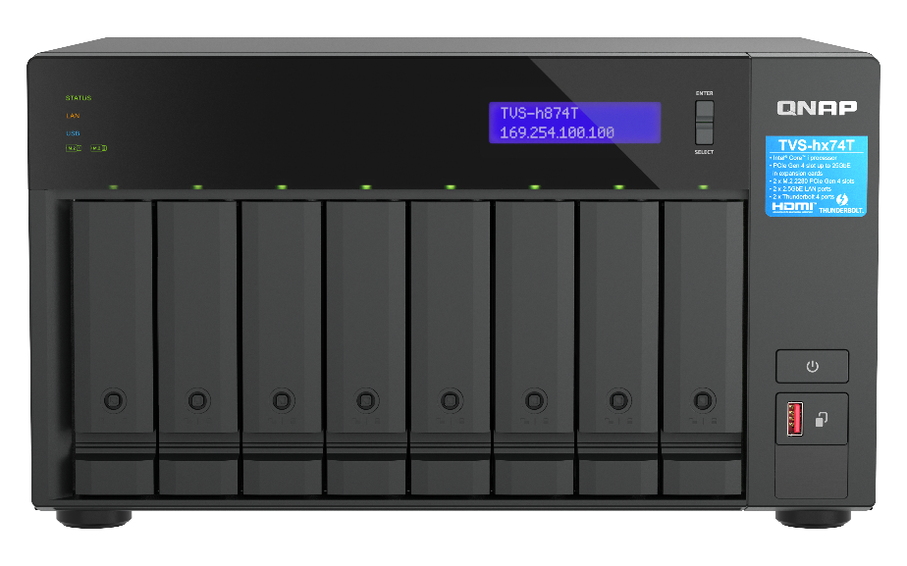
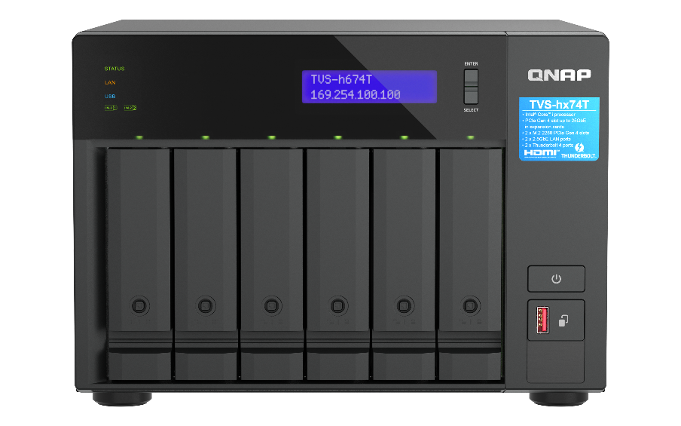
全新 Intel® Core™ 處理器
Thunderbolt 4 NAS
TVS-h874T-i9-64G
Intel Core i9 16 核心 (8 P-Core + 8 E-Core) / 24 執行緒
DDR4 64GB RAM (2 x 32GB)
2 x 2.5GbE ports
2 x Thunderbolt 4 ports
Performance-core（P-core）和 Efficient-core（E-core）。兩種核心具備不同的角色。
Performance-core 為：
尺寸較大的高效能核心，專為提供原始速度同時維持效率所設計。
非常適合處理許多繁重單執行緒工作。
Efficient-core 為：
尺寸較小，多個 E-core 可容納於一個 P-core 的實體空間。
非常適合可擴充的多執行緒效能。它與 P-core 合作，加速極需核心的工作（例如算繪影片等）。
TVS-h874T-i7-32G
Intel Core i7 12 核心 (8 P-Core + 4 E-Core) / 20 執行緒
DDR4 32GB RAM (2 x 16GB)
2 x 2.5GbE ports
2 x Thunderbolt 4 ports
TVS-h674-i5-32G
Intel Core i5 6 核心 12 執行緒
DDR4 32GB RAM (2 x 16GB)
2 x 2.5GbE port
2 x Thunderbolt 4 ports
Notes:
Performance-core（P-core）和 Efficient-core（E-core）。兩種核心具備不同的角色。
Performance-core 為：
尺寸較大的高效能核心，專為提供原始速度同時維持效率所設計。
非常適合處理許多遊戲引擎需要的繁重單執行緒工作。
Efficient-core 為：
尺寸較小，多個 E-core 可容納於一個 P-core 的實體空間。
非常適合可擴充的多執行緒效能。它與 P-core 合作，加速極需核心的工作（例如算繪影片等）。

Slide 9
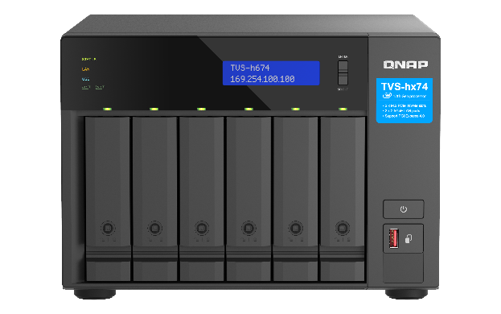
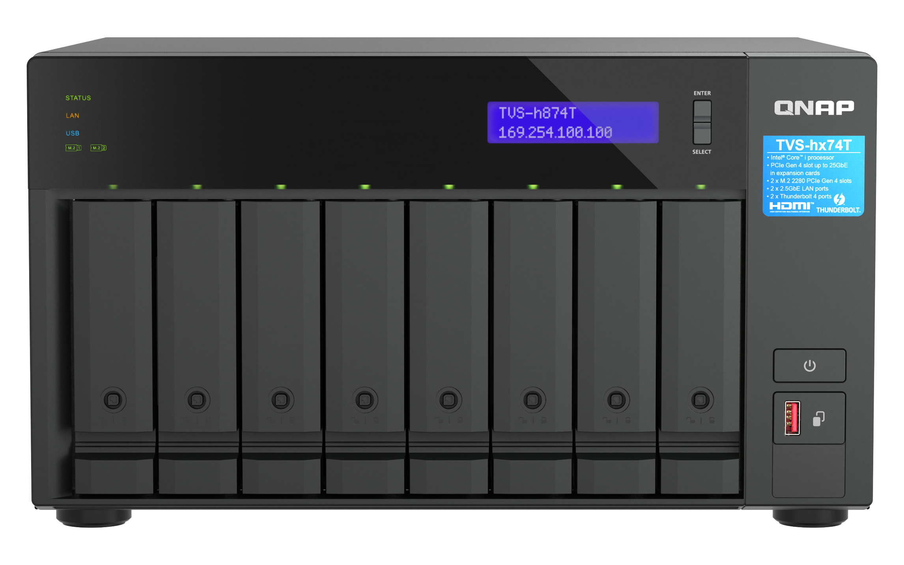

TVS-h674T / TVS-h874T 正面配置圖
LCM 系統狀態顯示
可調整亮度的 LED 燈號:磁碟、狀態、網路、USB、M.2埠
TVS-h674T
內附硬碟托盤鑰匙
3.5"/ 2.5”SATA
6Gb/s HDD/SSD 插槽 (可上鎖)
電源鍵
USB 3 Gen 2 Type-A (10Gb) & 備份鍵
TVS-h874T

Slide 10
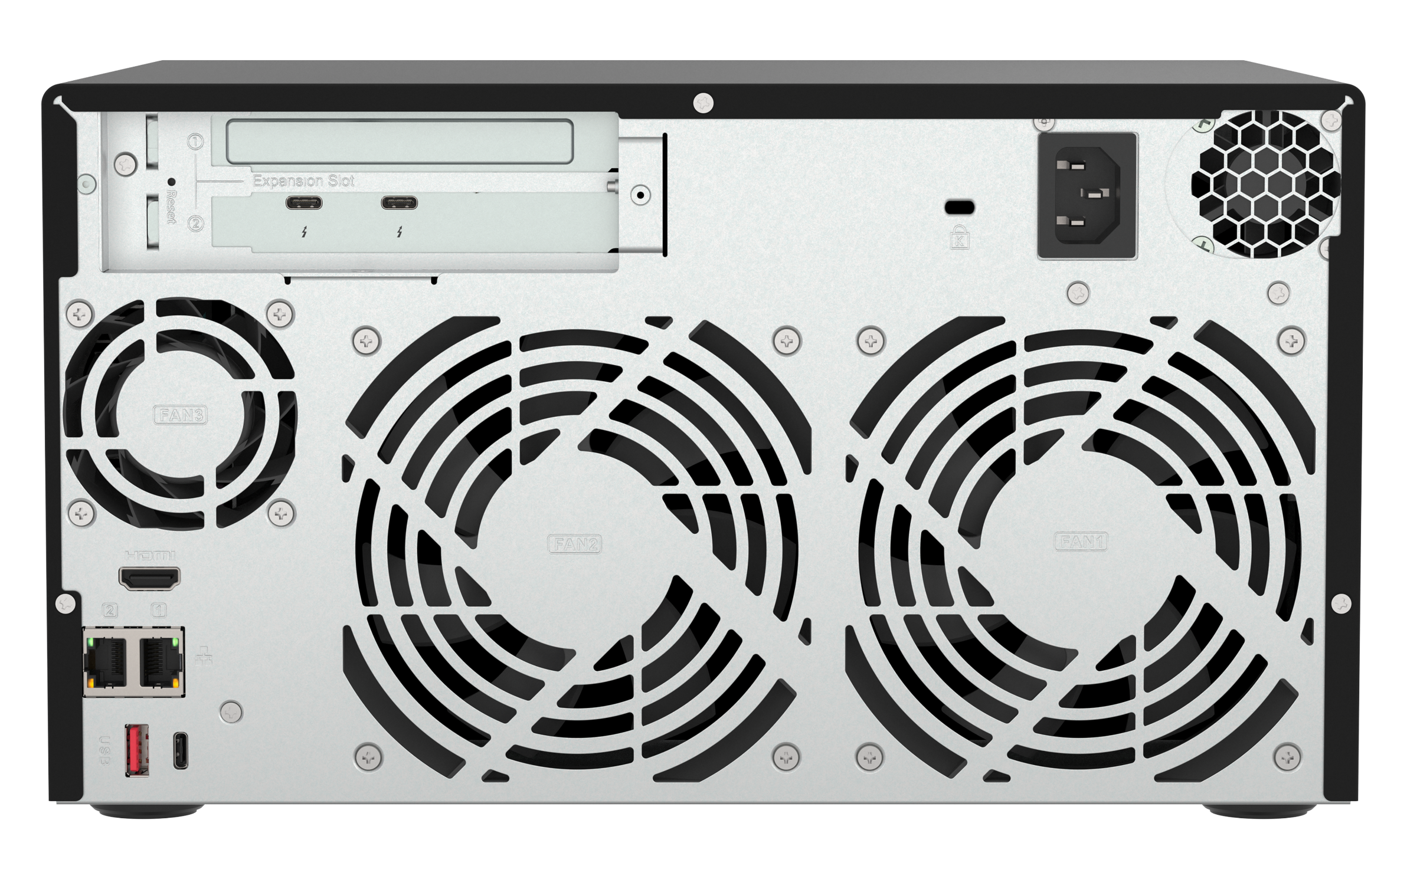
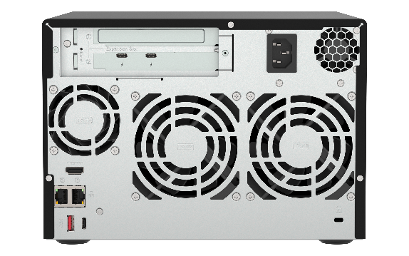
TVS-h674T / TVS-h874T 背面配置圖
1 x PCIe Gen 4 x16
2 x Thunderbolt 4 埠
(預裝一張 TBT 4 擴充卡)
內置電源供應器
1 x HDMI 埠
智能散熱風扇
雙 2.5GbE 網路埠
雙 USB 3 Gen 2 埠
(Type-C & Type-A)
TVS-h674T
TVS-h874T

Slide 11



高達 16 核心 24 執行緒的桌上型處理器
效能強勁 Intel® Core™ i5 / i7 / i9 系列處理器
Intel Core i9 16 核心 (8P+8E) / 24 執行緒
Intel Core i7 12 核心 (8P+4E) / 20 執行緒
Intel Core i5 6 核心 12 執行緒
Intel 全新高階處理器提供強勁性能，提供高達 30MB快取、渦輪加速Max技術最高頻率可至 5.0 GHz、內建最新 Intel UHD Graphics 可支援 4K 影片轉檔及加速各種 AI 應用。
最大超頻
提升1.51倍
轉檔效能與前代 72XT 比較
5.0 GHz
16-核心 / 24-執行緒
提升3.54倍
CPU mark 與前代 72XT 比較
16-core
備註 : 本頁規格以 i9-12900E 為例，詳細規格依照各 SKU 選用 CPU 有所不同
https://www.cpubenchmark.net/compare/5053vs3260/Intel-i9-12900E-vs-Intel-i5-8400T
Notes:
Intel 全新高階處理器提供強勁性能，提供高達 30MB快取、渦輪加速Max技術最高頻率可至 5.0 GHz、內建最新 Intel UHD Graphics 可支援 4K 影片轉檔及加速各種 AI 應用。
備註 : 本頁規格以 i9-12900E 為例，詳細規格依照各 SKU 選用 CPU 有所不同
https://www.cpubenchmark.net/compare/5053vs3260/Intel-i9-12900E-vs-Intel-i5-8400T

Slide 12

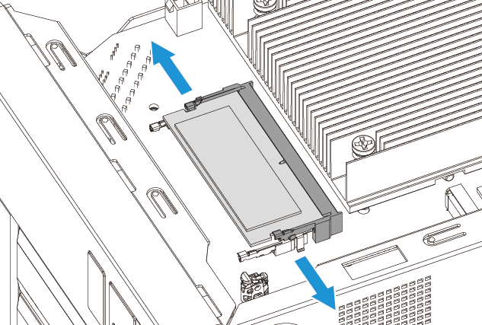
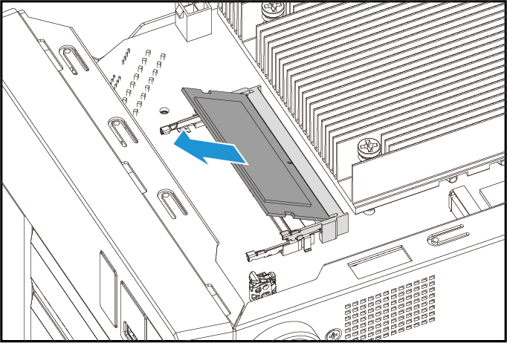

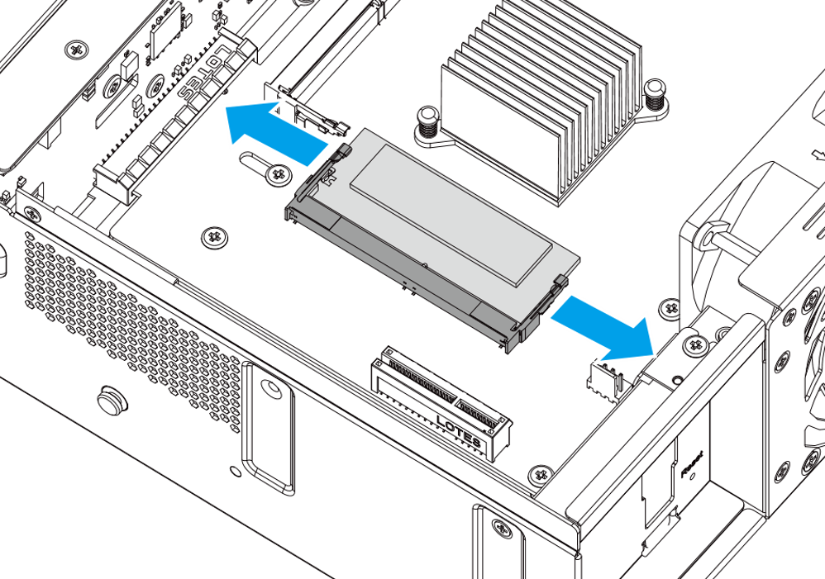
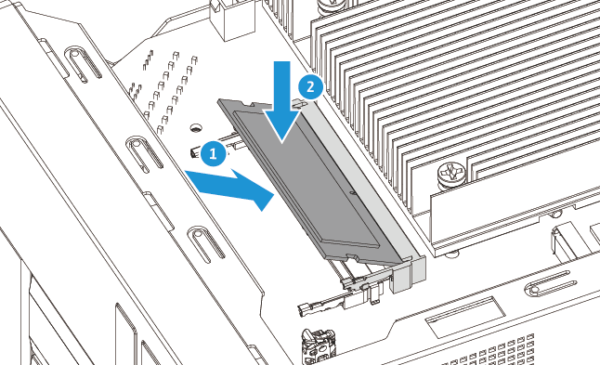
標配 32/64 GB DDR4 記憶體，可升級至最大 64 GB 記憶體，讓多工應用與多台設備同時連接更為順暢
1. 開上蓋，扳開兩側固定夾
2. 拔除既有記憶體模組(非必要)
NAS 訂購型號
Ordering P/N | Memory
TVS-h674T-i5-32G | 32 GB (2 x 16GB SODIMM)
TVS-h874T-i7-32G | 32 GB (2 x 16GB SODIMM)
TVS-h874T-i9-64G | 64 GB (2 x 32GB SODIMM)
3. 安裝新記憶模組
2 x DDR4 SO-DIMM 插槽，總和 64 GB (2 x 32 GB)，雙通道記憶體
用戶可再訂購 QNAP 16/32 GB 記憶體模組，輕鬆自行升級至最高 64 GB，保障多人連線傳輸的穩定性與效能．
Notes:
標配 32/64 GB DDR4 記憶體，可升級至最大 64 GB 記憶體，讓多工應用與多台設備同時連接更為順暢
2 x DDR4 SO-DIMM 插槽，總和 64 GB (2 x 32 GB)，雙通道記憶體
用戶可再訂購 QNAP 16/32 GB 記憶體模組，輕鬆自行升級至最高 64 GB，保障多人連線傳輸的穩定性與效能．

Slide 13
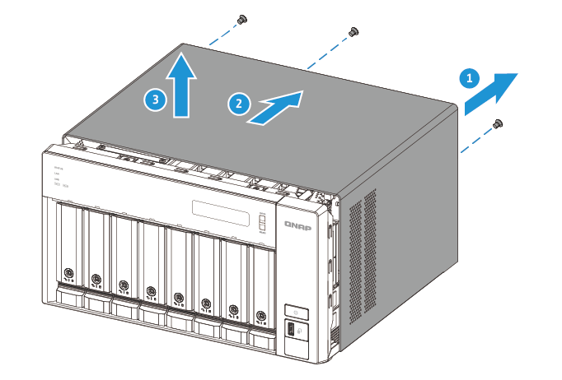
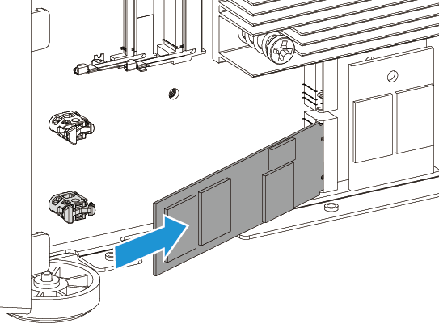
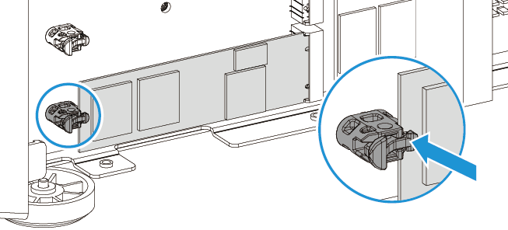
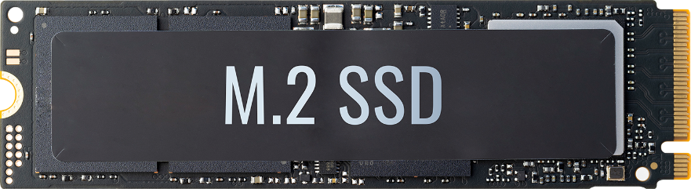
雙 M.2 2280 NVMe PCIe Gen 4 SSD 埠，
支援 SSD 快取或 Qtier 自動分層儲存
內建 M.2 插槽做為系統碟與預設共享資料夾
第一個 Storage Pool 即是系統碟，亦為系統預設共享資料夾與應用程式的安裝位置。建議使用 M.2 SSD 設定 RAID 組態，讓系統表現更好，應用程式 metadata 管理及資料庫運作也會更有效率。建議至少使用 2 個 1TB M.2 SSD 組成RAID 1做為系統碟。 (QuTS hero)
M.2 SSD 快取加速，資料存取更敏捷
啟用 SSD 快取，可提升磁碟隨機存取效能、減少 I/O 延遲。對於亟需高度 IOPS 的應用 (如：資料庫、虛擬化)，可大幅改善系統運作效率。
Qtier 自動分層儲存更讓 SSD 效益極大化
Qtier 技術讓冷 / 熱資料在 M.2 SSD、2.5 吋 SSD 與 3.5 吋大容量 HDD 之間靈活移動，提升效能更兼具儲存經濟效益。
1. 拆背後螺絲後，開上蓋
2. 插入 M.2 NVMe SSD
3. 免工具即可扣上固定
注意：Qtier 自動分層儲存僅支援於 QTS 作業系統使用。
Notes:
雙 M.2 2280 NVMe PCIe Gen 4 SSD 埠，
支援 SSD 快取或 Qtier 自動分層儲存。
內建 M.2 插槽做為系統碟與預設共享資料夾
第一個 Storage Pool 即是系統碟，亦為系統預設共享資料夾與應用程式的安裝位置。建議使用 M.2 SSD 設定 RAID 組態，讓系統表現更好，應用程式 metadata 管理及資料庫運作也會更有效率。建議至少使用 2 個 1TB M.2 SSD 組成RAID 1做為系統碟。 (QuTS hero)
M.2 SSD 快取加速，資料存取更敏捷
啟用 SSD 快取，可提升磁碟隨機存取效能、減少 I/O 延遲。對於亟需高度 IOPS 的應用 (如：資料庫、虛擬化)，可大幅改善系統運作效率。
Qtier 自動分層儲存更讓 SSD 效益極大化
Qtier 技術讓冷 / 熱資料在 M.2 SSD、2.5 吋 SSD 與 3.5 吋大容量 HDD 之間靈活移動，提升效能更兼具儲存經濟效益。
注意：Qtier 自動分層儲存僅支援於 QTS 作業系統使用。

Slide 14

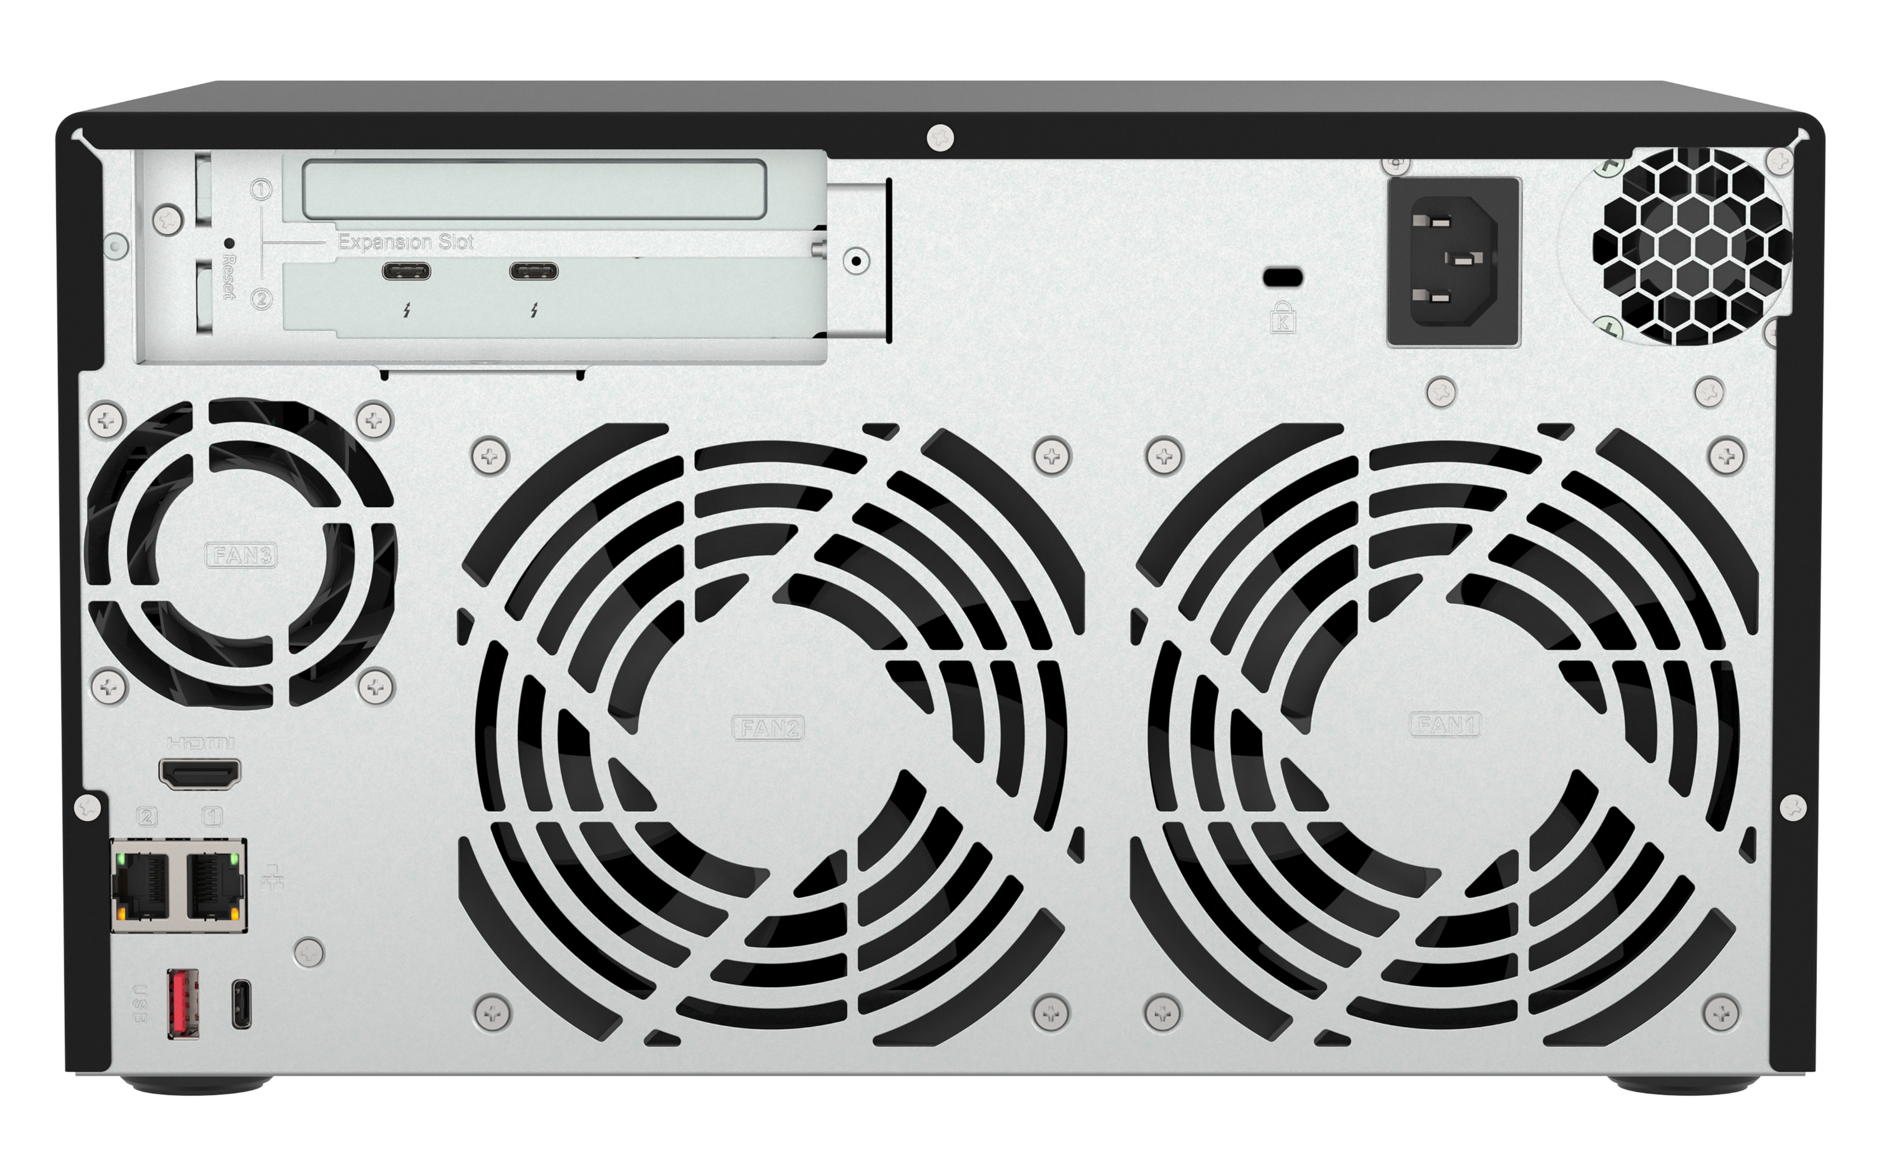

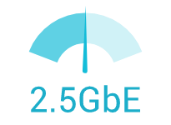

內建 2 個 2.5 GbE 網路埠，聚合高達
5 Gbps 網路頻寬
支援 2.5GbE 的主機板、Wi-Fi 6 AP、網路卡、網路交換機已經進入到消費市場
2.5GbE 網路優點
網速加快 2.5 倍
無需換線
內建 2 x 2.5GbE網路埠(向下相容1GbE)
1GbE到2.5GbE
速度有感翻倍
免換佈線，延用既有Cat.5e/ Cat.6/ Cat. 6A網線
Notes:
內建 2 個 2.5 GbE 網路埠，聚合高達 5 Gbps 網路頻寬
1GbE到2.5GbE
速度有感翻倍
免換佈線，延用既有Cat.5e/ Cat.6/ Cat. 6A網線

Slide 15



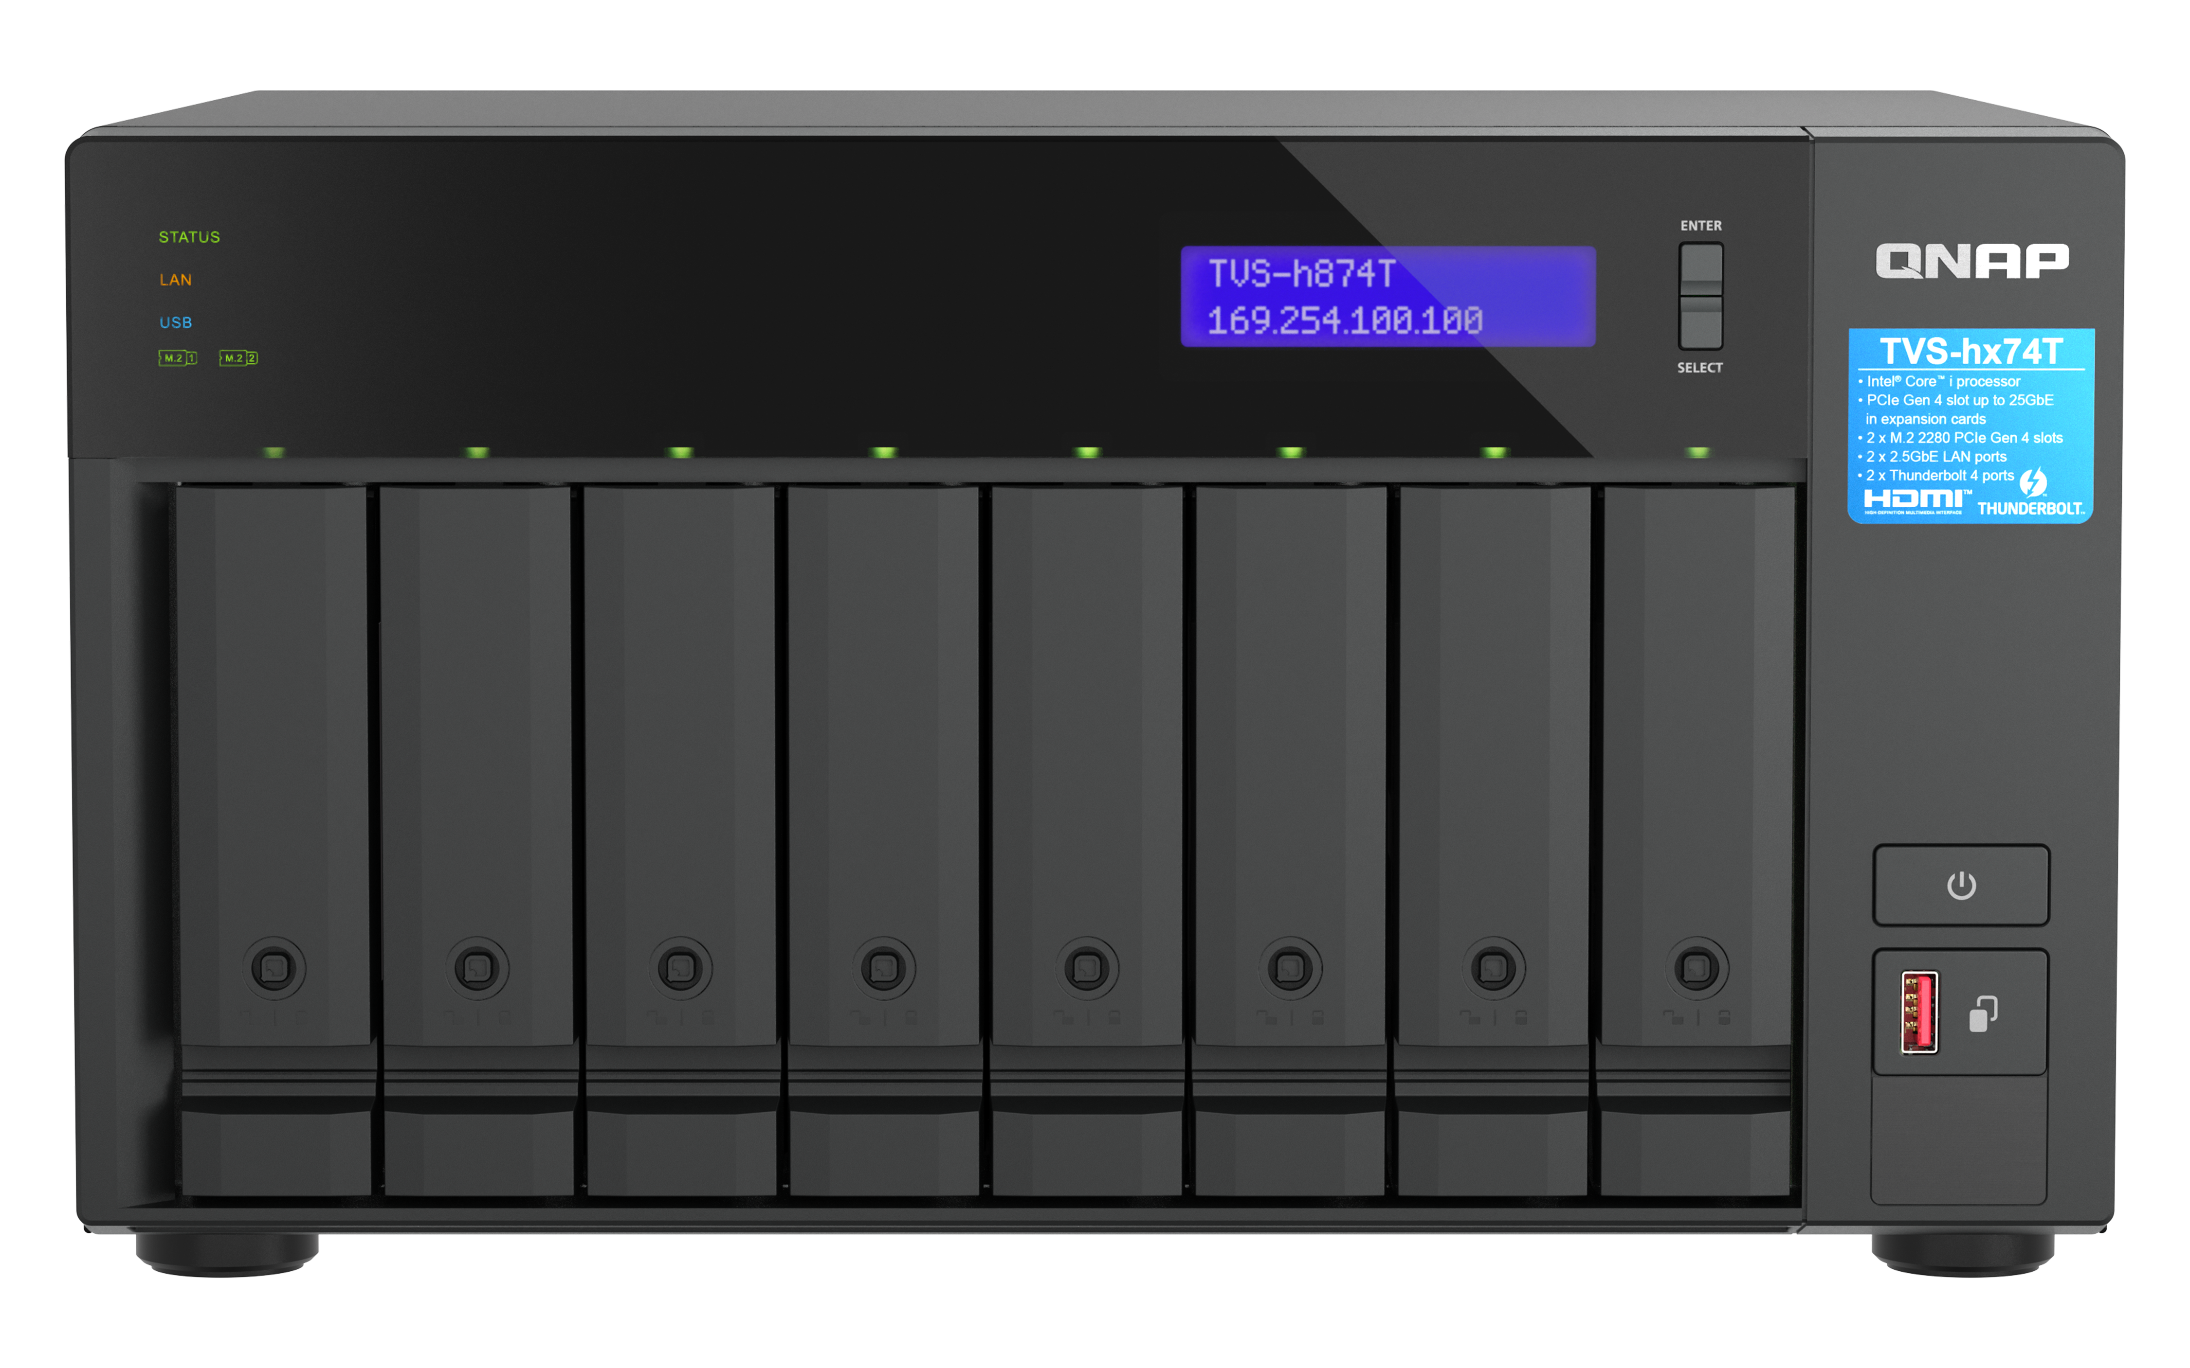
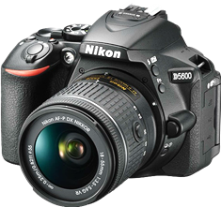
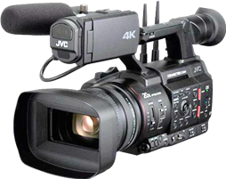
第二個 PCIe 插槽預裝雙埠 Thunderbolt 4 擴充卡，支援高傳輸速度讓您可以更專注於創意工作
兩名編輯者透過 Thunderbolt 同時編輯照片 / 影音
插槽2
預裝雙埠 Thunderbolt 4
擴充卡
拍攝圖像/影片並將原始文件從外部上傳到 Thunderbolt NAS
Notes:
第二個 PCIe 插槽預裝雙埠 Thunderbolt 4 擴充卡，支援高傳輸速度讓您可以更專注於創意工作
拍攝圖像/影片並將原始文件從外部上傳到 Thunderbolt NAS
兩名編輯者透過 Thunderbolt 同時編輯照片 / 影音

Slide 16
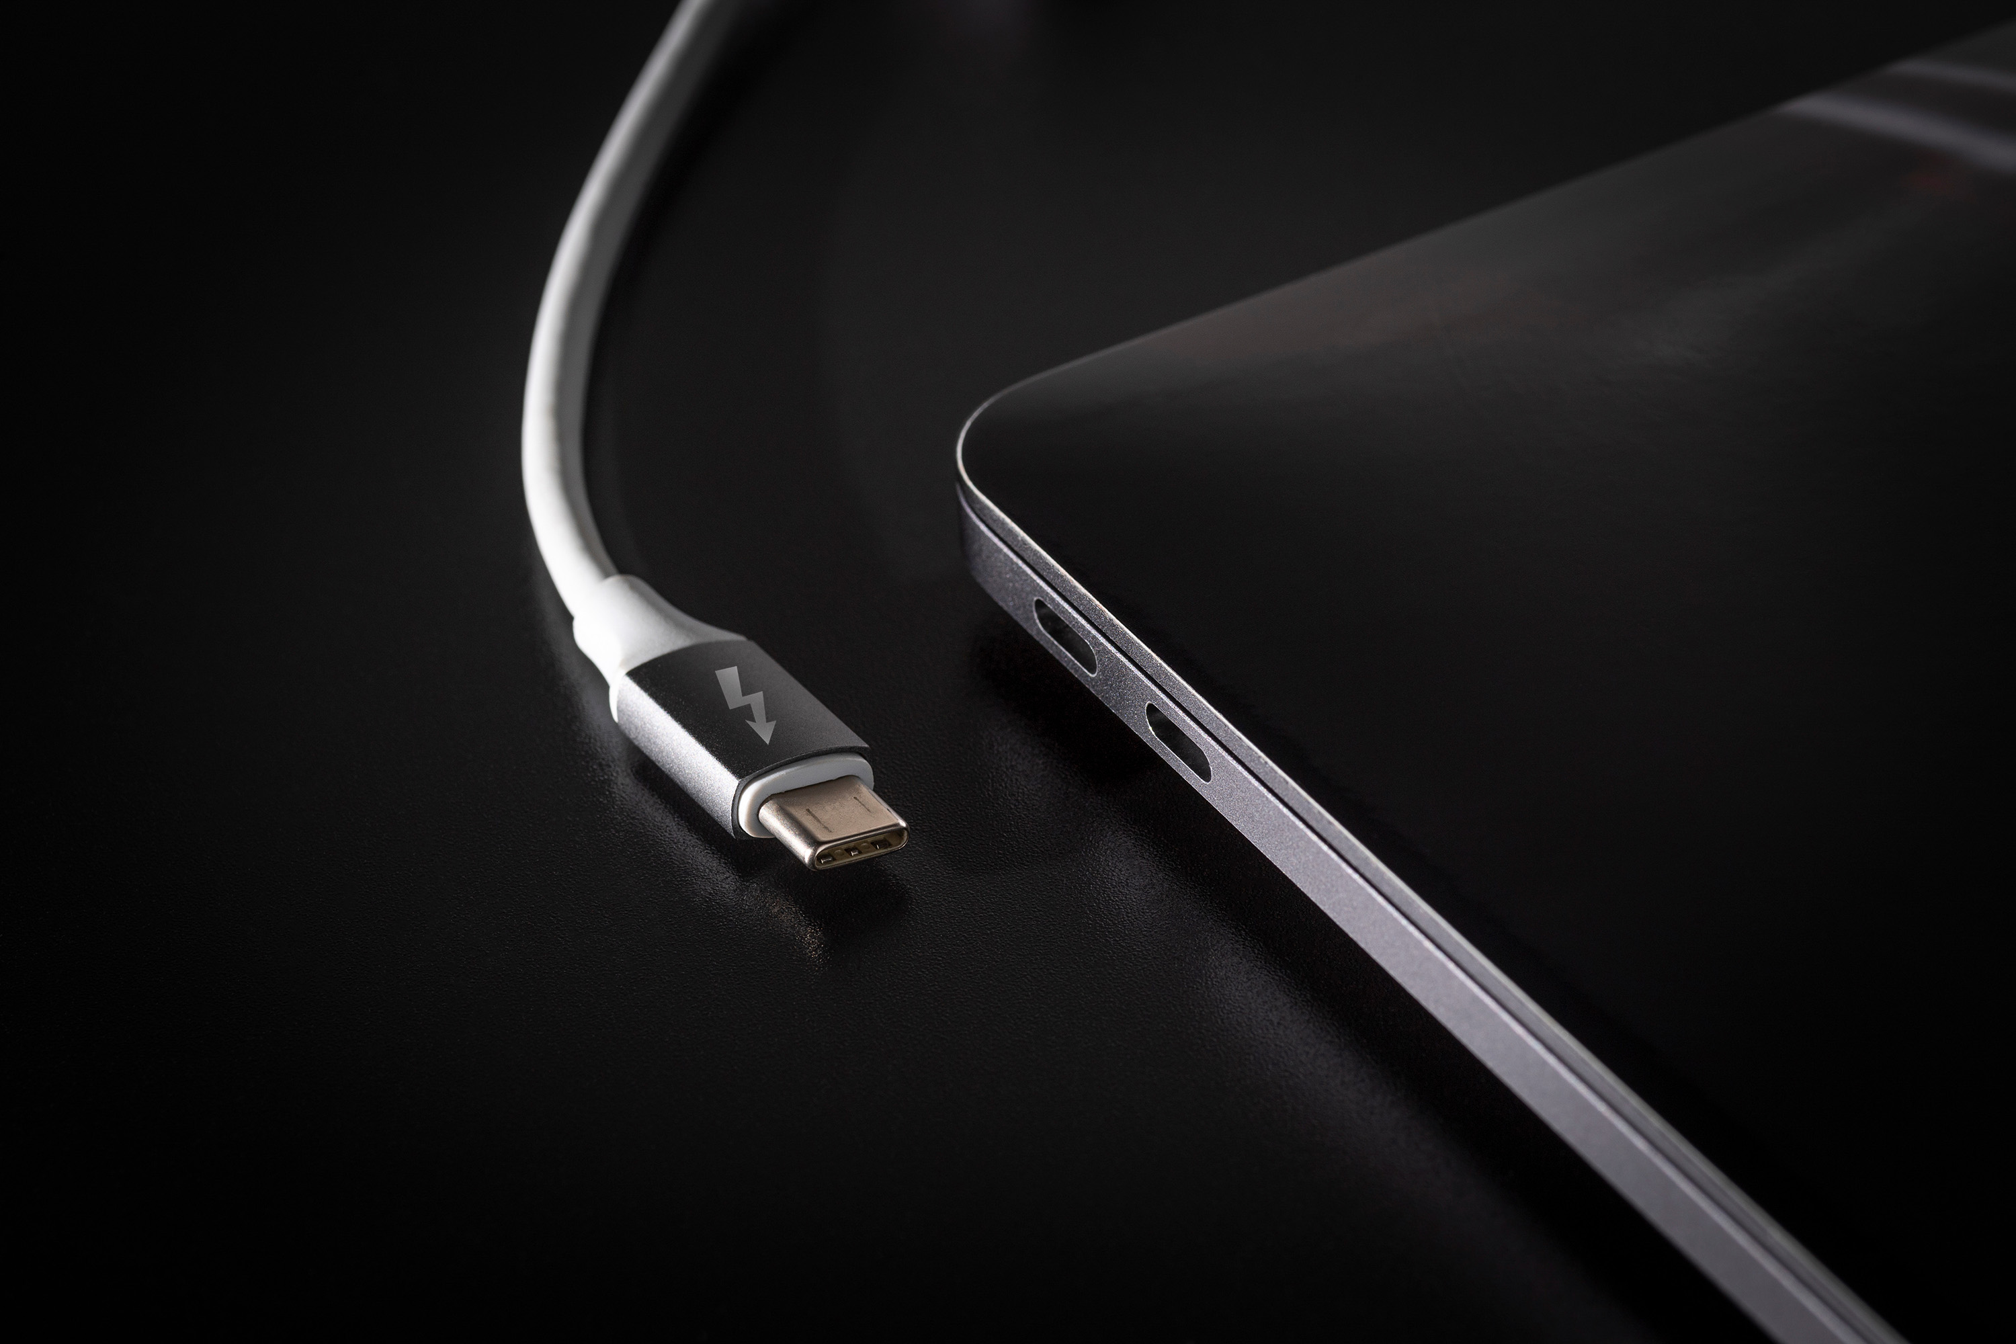

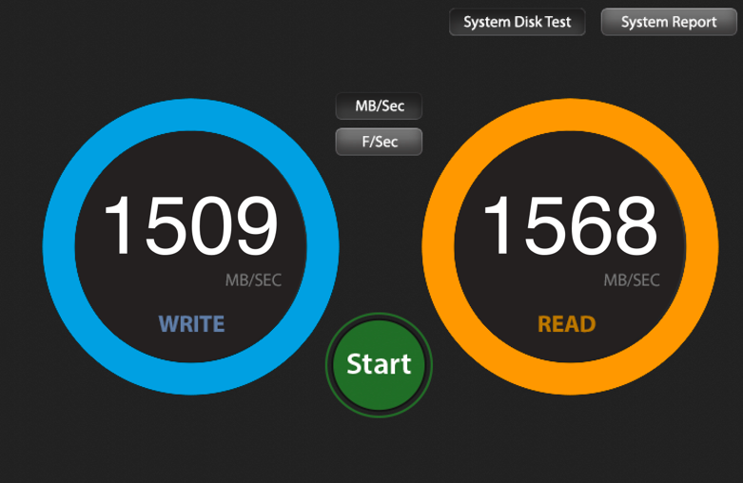
Thunderbolt 4
提供高速低延遲的傳輸服務
Built-in two Thunderbolt 4 ports
Up to xxxx MB/s
標配雙 Thunderbolt 4 傳輸埠
單埠傳輸高達 1,758 MB/s
1,758
1,738
NAS : TVS-h874T-i9-64G
FW : QuTS hero h5.1.1
SSD : Samsung 860 EVO 1TB x 8, RAID 5
Client : Mac Studio 2022
CPU : Apple M1 Max (10C)
O.S. : MacOS 13.5
Notes:
Thunderbolt 4
提供高速低延遲的傳輸服務
下圖呈現TVS-h874T 單埠 Thunderbolt 傳輸效能，寫入 1758 MB/s 讀取 1,738 MB/s，提供高速傳輸效能
NAS : TVS-h874T-i9-64G
FW : QuTS hero h5.1.1
SSD : Samsung 860 EVO 1TB x 8, RAID 5
Client : Mac Studio 2022
CPU : Apple M1 Max (10C)
O.S. : MacOS 13.5

Slide 17
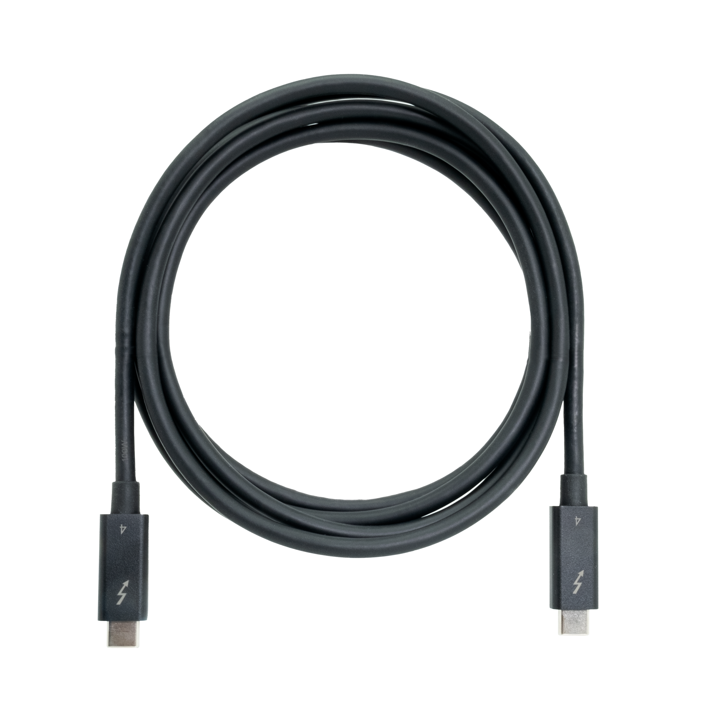
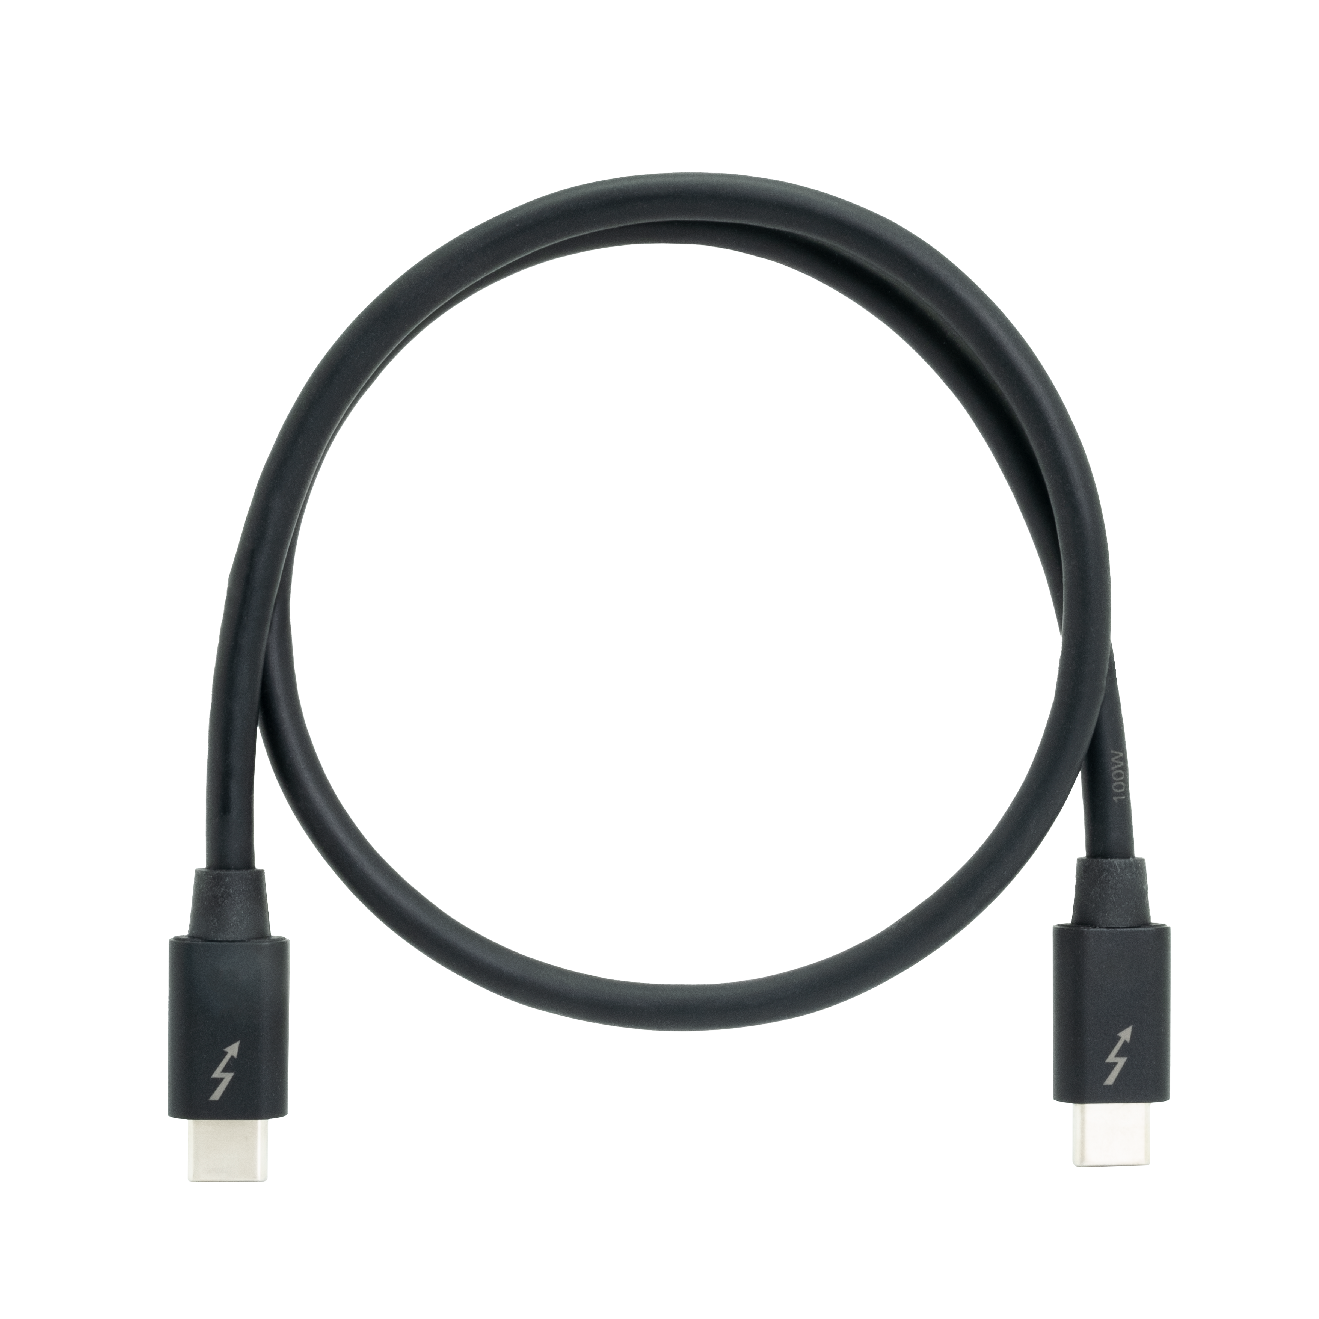
QNAP Thunderbolt 配件 :
Thunderbolt 3 & Thunderbolt 4 線材
QNAP 亦提供多款 Thunderbolt 配件線材供選擇，除 Thunderbolt 4 線材之外，也有價格較親民的 Thunderbolt 3 線材供選擇，讓您可以用更低的成本來滿足高速傳輸。
Thunderbolt 4 線
Thunderbolt 3 線
CAB-TBT4-2M : 2 公尺
CAB-TBT4-0M5 : 0.5 公尺
CAB-TBT315M-40G : 1.5 公尺
CAB-TBT320M-40G-LINTES : 2 公尺
Notes:
QNAP 亦提供多款 Thunderbolt 配件線材供選擇，除 Thunderbolt 4 線材之外，也有價格較親民的 Thunderbolt 3 線材供選擇，讓您可以用更低的成本來滿足高速傳輸。

Slide 18
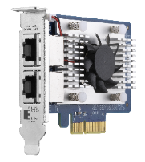
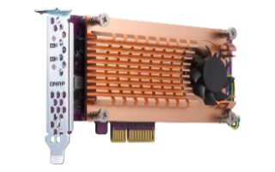
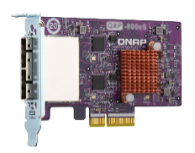
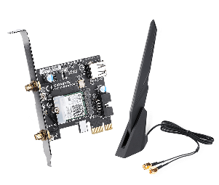
第一個 PCIe 插槽支援 QXG/QM2/QXP
多種擴充卡，彈性擴充高速網路或外接儲存裝置
插槽1:PCIe Gen4 x16
QXG 25GbE/10GbE/5GbE/2.5GbE
網路卡
QM2 M.2 SSD 擴充卡
QXP SAS, SATA, USB
擴充卡
QXP Wi-Fi 6 & FC 卡
*相容性依照官網公告為準
Notes:
第一個 PCIe 插槽支援 QXG/QM2/QXP
多種擴充卡，彈性擴充高速網路或外接儲存裝置

Slide 19


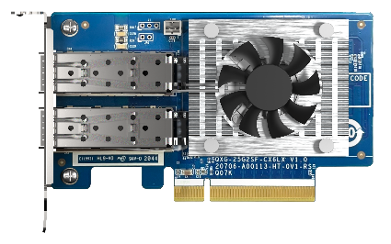
標配雙埠 2.5 GbE 網路埠，
搭配 PCIe Gen 4 插槽可再擴充 25GbE 高速網路
2 x 2.5GbE
SMB 循序傳輸 (1MB)
2 x 25GbE
SMB 循序傳輸 (1MB)
5,908 MB/s
590 MB/s
591 MB/s
3,838 MB/s
測試環境 : ​
NAS: TVS-h874T-i7-32G
OS：QuTS hero h5.0.1
Volume type: RAID 5; 8 x Samsung 860 EVO 1TB ​
Client PC: Windows Server 2019, AMD EPYC 7232P 3.0GHz, 64GB RAM,
IOmeter : RAM*4, 30-sec ramp up time, 3-min seq. run time, 1 worker, 32-outstanding
QXG-25G2SF-CX6 ​
Dual-port SFP28 25Gb NIC
12吋短機箱可支援市面上大部分的機櫃
內建2埠M.2(PCIe Gen 3 x1)，可提供SSD快取，加速隨機存取的速度
PCIe Gen 3 x 8插槽，提供各式應用的高速擴充卡
雙系統靈活切換配置QTS and QuTS hero
Notes:
標配雙埠 2.5 GbE 網路埠，
搭配 PCIe Gen 4 插槽可再擴充 25GbE 高速網路

Slide 20
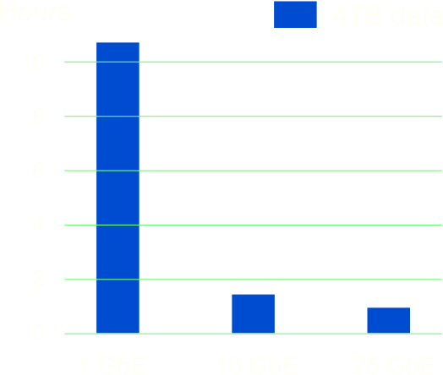
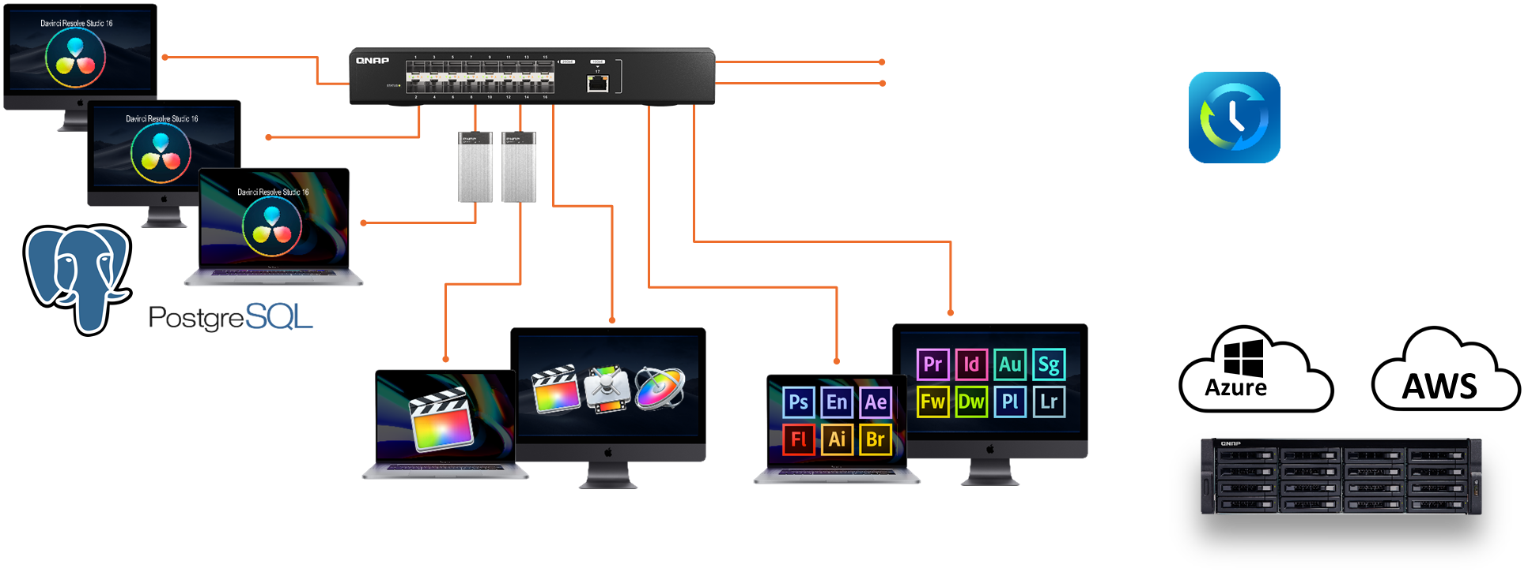

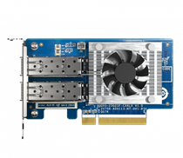

時間就是金錢，
立即全面升級至 25GbE！
傳輸 4TB（一小時的 8K 素材）影音時，1GbE 需要 11 小時。
更換為 25GbE 網絡設備，傳輸相同文件僅需20分鐘。
TVS-h874T
QSW 25GbE 交換器
QNAP 25GbE 網路卡
Backup
20 分鐘 !
DaVinci Resolve + PostgreSQL
Libraries for FCPX & Motion
Project for Adobe Creative Suite
Notes:
想像傳輸一個 4TB 影音檔，它代表大約 8 小時的 8K 素材。 使用傳統的 1GbE 網絡，完成傳輸需要 11 個小時。
然而，當我們以高速 25GbE 連線取代網路裝置時，傳輸時間會急劇減少。 事實上，傳輸同一個 4TB 視訊檔案僅需 20 分鐘。
傳輸時間的顯著改善展示了 25GbE 網路的強大功能。

Slide 21
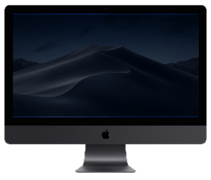
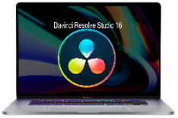



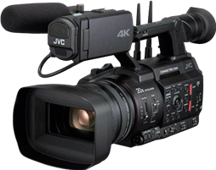
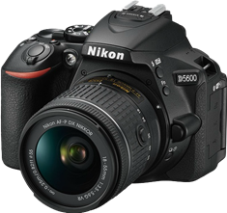







提供全面的解決方案，透過各種連接方式來激發您的創造力
透過 Thunderbolt 4或擴充至 25/10GbE ，從工作站直接編輯 NAS 上的影音內容
支持 Adobe Premiere Pro 或 DaVinci Resolve 編輯環境中的團隊協作
從外部 DAS 透過 USB 埠上傳影音檔案
可再將資料備份至其他 NAS 、雲端或是其他外接裝置
若還需要額外儲存空間，QNAP 也提供多款 JBOD 來快速擴充容量
透過網路從 Mac/Windows PC 上傳檔案
Notes:
提供全面的解決方案，透過各種連接方式來激發您的創造力
從外部 DAS 透過 USB 埠上傳影音檔案
透過 Thunderbolt 4或擴充至 25/10GbE ，從工作站直接編輯 NAS 上的影音內容
支持 Adobe Premiere Pro 或 DaVinci Resolve 編輯環境中的團隊協作
可再將資料備份至其他 NAS 、雲端或是其他外接裝置
若還需要額外儲存空間，QNAP 也提供多款 JBOD 來快速擴充容量

Slide 22



QNAP 推出的全新雲端服務 - myQNAPcloud One
myQNAPcloud One 是一項訂閱服務，可為使用者提供擴充儲存空間和透過訂閱 myQNAPcloud One，使用者可以存取 Cloud Drive 上更多的儲存空間，以及其他 QNAP 產品的額外功能和優勢。
myQNAPcloud 儲存
myQNAPcloud 監控
myQNAPcloud 物件
NAS 備份
HBS 整合
NAS 閘道 (HybridMount)
備份配置
錄影備份
回放
事件 / 子流錄製
Standard Object service 標準物件雲服務
S3相容的物件服務 (Partial 分段 / Quota 配額 / ACL 存取控制清單 )
Object Lock 物件鎖定
Lifecycle 物件儲存生命週期
Notes:
myQNAPcloud One 是一項訂閱服務，可為使用者提供擴充儲存空間和 透過訂閱 myQNAPcloud One，使用者可以存取 Cloud Drive 上更多的儲存空間，以及其他 QNAP 產品的額外功能和優勢。

Slide 23




QNAP 是 Adobe
影音解決方案的官方合作夥伴
QNAP NAS 提供 Adobe 創作者最棒的集中儲存解決方案，可針對 Project (照片、圖像、影片、音樂) 快速展開協作工作流；搭配 2.5GbE、10GbE 或 Thunderbolt™ 高速傳輸，讓檔案存取效率更高。您不用擔心容量的問題，QNAP NAS 可輕鬆擴充極大容量妥善保存所有檔案，守護您的創意世界！
Notes:
QNAP NAS 提供 Adobe 創作者最棒的集中儲存解決方案，可針對 Project (照片、圖像、影片、音樂) 快速展開協作工作流；搭配 2.5GbE、10GbE 或 Thunderbolt™ 高速傳輸，讓檔案存取效率更高。您不用擔心容量的問題，QNAP NAS 可輕鬆擴充極大容量妥善保存所有檔案，守護您的創意世界！

Slide 24

內建顯示輸出，提供一個 HDMI 輸出埠
繪圖最大動態頻率
1.55 GHz
Intel UHD
Graphics 730/770
高達 32 EUs
顯示專用執行單元
HDMI 4K 螢幕輸出
1 x HDMI 1.4b
1920 x 1080, 60Hz
支援的影片及音效格式會因
使用軟體的支援度而有差異
Notes:
24
內建顯示輸出，提供一個 HDMI 輸出埠
繪圖最大動態頻率
1.55 GHz
Intel UHD
Graphics 730/770

Slide 25

相較於前代，效能及擴充性更佳的 Thunderbolt NAS
 | TVS-h874T | TVS-h674T | TVS-472XT | TVS-672XT |  | TVS-872XT
型號 | TVS-h874T-i9-64G TVS-h874T-i7-32G | TVS-h674T-i5-32G | TVS-472XT-i3-4G | TVS-672XT-i3-8G |  | -TVS-872XT-i3-8G -TVS-872XT-i5-16G
處理器 | Intel® Core™ i9 16-core 24-thread Intel® Core™ i7 12-core 20-thread | Intel® Core™ i5-12400 6-core 12-thread Processor, up to 4.4GHz | Intel® Core™ i3 處理器 |  |  | Intel® Core™ i3 處理器 Intel® Core™ i5 處理器
作業系統 | QuTS hero |  | QTS
記憶體 | 64 GB / 32 GB SODIMM DDR4 最大支援 64 GB (2 x 32 GB) |  | 4 GB SODIMM DDR4 最大支援 64 GB (2 x 32 GB) |  | 8 GB SODIMM DDR4 最大支援 64 GB (2 x 32 GB) | 8 GB / 16 GB SODIMM DDR4 最大支援 64 GB (2 x 32 GB)
網路埠 | 2 x 2.5 GbE (2.5G/1G/100M) |  | 2 x 1GbE 1 x 10GBASE-T
Thunderbolt | 2 x Thunderbolt 4 |  | 2 x Thunderbolt 3
PCIe | 2 x PCIe Gen 4, 可再升級 25GbE 網路環境 插槽 2 預裝 Thunderbolt 4 卡 |  | 2 x PCIe Gen 3, 可再升級 25GbE 網路環境 插槽 1 預裝 Thunderbolt 3 卡
M.2 | 2 x M.2 2280 PCIe Gen 4 x4 |  | 2 x M.2 2280 PCIe Gen3 x2
HDMI | 1 x HDMI 支援 4K 輸出 |  | 1 x HDMI 支援 4K 輸出
USB | 1 x Type-C USB 3.2 Gen 2 2 x Type-A USB 3.2 Gen 2 |  | 1 x Type-A USB 3.2 Gen 1 2 x Type-C USB 3.2 Gen 2 2 x Type-A USB 3.2 Gen 2

Slide 26
Live Demo
2 x 25GbE SMB 循序傳輸效能
Thunderbolt 4 效能

Slide 27
企業級作業系統
使用 ZFS 的 QuTS hero
Notes:
超能版 QTS ― 採用 ZFS 檔案系統，注重資料安全，可靠度更高

Slide 28







強大的在線資料縮減技術
– 能大幅延長 SSD 壽命
必須在存入前減量才有效用
ZFS 檔案系統的重複數據刪除與壓縮功能
透過資料減量來大幅減少 SSD 的寫入次數，ZFS 檔案系統也因此成為 All Flash / 高速SSD系統的最佳搭配夥伴。
寫入
Deduplication
(重複資料刪除)
最低需求：16GB RAM
A
B
C
D
A
B
C
D
D
C
A
B
A
B
C
D
D
C
A
B
原始資料
壓縮資料
重複資料刪除
SSD Pool
壓縮
去重
寫入
Notes:
強大的在線資料縮減技術 – 能大幅延長 SSD 壽命
ZFS 檔案系統的重複數據刪除與壓縮功能，透過資料減量來大幅減少 SSD 的寫入次數，ZFS 檔案系統也因此成為 All Flash / 高速SSD系統的最佳搭配夥伴。
在線重複資料刪除 (Inline Data Deduplication)
線上即時處理的區塊層級 (Block-based) 資料重複刪除機制，讓資料在寫入磁碟前就已經過刪減演算，大幅節省儲存空間占用，讓可用磁碟容量隨時保持最佳化的狀態。
在線資料壓縮 (Inline Compression)
有助於降低後端儲存的實際 I/O 負載，獲得存取加速的效果。在 VDI 環境中，可大幅精簡虛擬桌面作業系統檔案，更易於被快取，激增運作效能。

Slide 29




QuTS hero 強大的資料自我修復能力
Application
Application
Application
ZFS RAID
ZFS RAID
ZFS RAID
可檢測並糾正損壞的數據，使影音製作能夠順利進行。
Notes:
資料完整性 (Data Integrity) 是確保應用程式和資料庫正常運作的基礎之一，尤其當前企業採用 SSD 的比率高速攀升，而 SSD 一旦故障，資料隨即遺失。ZFS 具備預防靜態資料損毀 (Silent Data Corruption) 的自我修復能力 (Self-healing)，可針對所有資料區塊進行 Checksum 校驗，並自動修復錯誤的區塊。

Slide 30

SMB Multichannel （多重通道）
SMB 3 的用戶端會在一個 SMB session 裡自動建立起多條到 SMB server 的連線 ，而且基於多條連線而能達成聚合頻寬與網路容錯的效用。
裝置環境需求 : NAS 與 Client 裝置皆支援 SMB 3.0。QTS 5.1.0 以上，QuTS hero h5.1.0 以上；Windows 8.1 以上，Windows Server 2012 以上，macOS Big Sur 11.3.1 以上。
未開啟 Multichannel
開啟 Multichannel
更快速 !
網路容錯 !
Notes:
支援 SMB Multichannel (多重通道)，提升效能與容錯能力
SMB 多重通道 (SMB Multichannel) 可集結多個網路埠，加大可用頻寬與整體傳輸效能，特別適用於大型檔案、多媒體影音傳輸應用。即便一條或多條連線發生故障，NAS 會以剩餘的連線數量維持檔案傳輸，減輕中斷風險。當網路恢復則立即加回總傳輸頻寬。

Slide 31






File Station : QTS 專屬的多功能檔案瀏覽器
手機瀏覽
網頁瀏覽
只要透過網頁瀏覽器，就能用 File Station 方便直覺地存取 NAS 上共用資料夾的檔案，具備強大而完善的功能，不僅提供 NAS 檔案管理，連雲端服務上的檔案也可輕鬆一網打盡。
Qfile
File Station
本地 NAS
遠端 NAS
雲雲空間
Notes:
●那首先NAS，當然需要檔案管理。
●File Station 是 QTS 的檔案管理工具。QNAP NAS 使用者只要透過網頁瀏覽器，就能用 File Station 方便直覺地存取 NAS 上共用資料夾的檔案。File Station 可說是最常用的 QNAP NAS 應用程式之一，且具備強大而完善的功能，不僅提供 NAS 檔案管理，連雲端服務上的檔案也可輕鬆一網打盡。可透過簡易直覺的操作，從電腦等裝置快速上傳檔案、在不同資料夾之間拖放檔案、刪除檔案、並設定檔案及資料夾權限，保護重要資料不受窺視刺探。
●使用 Qfile 行動 App，一手掌握您的檔案。
●若人不在 NAS 旁邊，又急須存取 NAS 中的檔案嗎， 我們也有 Qfile 行動 App (Android/iOS) 讓您和 NAS 隨時保持連線，您的數位資料中樞盡在彈指之間！Qfile 亦支援從行動裝置上傳檔案到 QNAP NAS，立即保存所有重要資料。
●

Slide 32










NAS 即企業團隊工作站，
讓各式文件協同作業變簡單了
 | 以 Office Online 編輯 | 在 Google Docs 中檢視 | 以 Google Chrome 擴充功能開啟
必要設定 | 啟用 MyQNAPCloud CloudLink | 啟用 MyQNAPCloud CloudLink | 以 Chrome 瀏覽器開啟，並安裝擴充功能：Office Editing for Docs, Sheets & Slides
支援格式 | .docx, .pptx, .xlsx | .doc, .ppt, .xls .docx, .pptx, .xlsx | .doc, .ppt, .xls .docx, .pptx, .xlsx
支援能力 | 文件共同編輯與同步至 NAS 檔案 | 文件檢視 可轉成 Google 文件進行編輯 | 文件檢視 可轉成 Google 文件進行編輯
到 設定>文件 裡，選擇你習慣的預設開啟方式吧！
檔案即時同步並回存至NAS中
支援多人線上編輯
檔案即時同步並回存至NAS中
支援多人線上編輯
 | 以 Office Online 編輯 | 在 Google Docs 中檢視 | 以 Google Chrome 擴充功能開啟
必要設定 | 啟用 MyQNAPCloud CloudLink | 啟用 MyQNAPCloud CloudLink | 以 Chrome 瀏覽器開啟，並安裝擴充功能：Office Editing for Docs, Sheets & Slides
支援格式 | .docx, .pptx, .xlsx | .doc, .ppt, .xls .docx, .pptx, .xlsx | .doc, .ppt, .xls .docx, .pptx, .xlsx
支援能力 | 文件共同編輯與同步至 NAS 檔案 | 文件檢視 可轉成 Google 文件進行編輯 | 文件檢視 可轉成 Google 文件進行編輯
到 設定>文件 裡，選擇你習慣的預設開啟方式吧！
Notes:
●一般企業最常用的文件軟體，也不外乎 Office 、Google Doc 這些，而從 QTS 4.4.1 開始，您可使用網頁版 Office 直接開啟並編輯儲存於 QNAP NAS 中的 Microsoft® Office 文件，大大省去將 Word 文件、Excel 工作表及 PowerPoint 簡報從 NAS 下載回電腦進行修改的麻煩！讓 NAS 即企業團隊工作站，各式文件及功能，讓協同作業都變簡單，那這邊也有一些必要的設定需要注意，像是...以 Office Online 編輯 需 啟用 MyQNAPCloud CloudLink
●

Slide 33


智能與自動化檔案管理
Qsirch 5
Qfiling 3
像 Google™一樣強大的搜尋引擎
全自動化歸檔，設定規則，剩的交給 Qfiling
以關鍵字、篩選器迅速搜尋圖片、音樂、影片、文件以及電子郵件
五種進階照片搜尋：以人找圖、圖片內文字搜尋、物件搜尋、顏色搜尋、地圖搜尋
直接透過 Qfiling 啟用自動歸檔，全面提升檔案搜尋體驗
檔案來源
排程
篩選器
編輯
目的地
2 種任務：歸檔任務、回收任務
3 種排程規則：一次性、時間排程、即時監測
9 個編輯模組：如 AI臉部辨識模糊化、加密與解密、影片轉檔等
Notes:
Qsirch 是 QNAP NAS 專屬的全文檢索搜尋引擎，幫助您快速查找儲存在 NAS 中的所有檔案，讓資料發揮最大價值！立刻輸入關鍵字，秒速快搜文件、圖片、影片、音樂與電子郵件等各式檔案，超快、超便利！
將 QNAP NAS 作為一個檔案儲存中心時，「有效率地整理大量檔案」是管理與使用檔案資產最重要的基礎。但面對分散在各個資料夾的眾多檔案，要將它們一一分類、歸檔實在不容易，且往往需要花費很多時間。有了 Qfiling 自動歸檔功能，檔案整理將變得自動化且有效率。

Slide 34

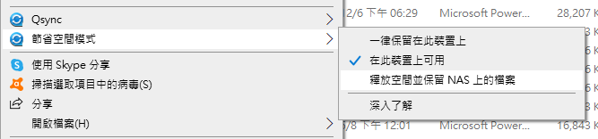


個人及團隊協作的 Qsync 5.0
跨裝置檔案同步工具
Windows &
macOS
節省空間模式!
當有筆電與手機等不同裝置，只要在單一裝置上修改檔案，變更的檔案會自動同步到其他裝置中 。
團隊成員協作溝通時，檔案可自動推送到所有成員的綁定裝置上，讓工作流程更快速，協作更順暢。
Notes:
●作為資料儲存管理的 NAS ，若多人多設備使用的話，我們也有 Qsync 支援跨裝置的團隊協作工具，可以輕鬆的將檔案同步到各種裝置上，例如手機，電腦, 雲端，或是另一台NAS中，每一台裝置都可以同步有最新的檔案，讓工作團隊協作更加順暢。當有筆電與手機等不同裝置，只要在單一裝置上修改檔案，變更的檔案會自動同步到其他裝置中 。
●

Slide 35



HBS 3 輕鬆完成備份 3-2-1 的策略
HBS 3 (Hybrid Backup Sync 3)
簡單完成 3-2-1 備份策略與步驟 (3副本、2種媒體、1個異地備援)
2 種媒體
3 個副本
副本 1
NAS
副本2
NAS off-site
副本 3
Google Drive
1 個異地
Notes:
NAS網路儲存設備，首重安全性，這部分比較硬核，但因為超級重要，除了QNAP NAS提供的備份機制外，也同時分享一下資料安全的概念，首先大家一定跟我想的一樣資料要備份對吧，那該怎麼備份才是對的呢? 請跟我念一遍 備份321，這由來已久連美國政府都推薦的備份策略，這裡跟大家簡述一下，備份321就只有三個重點，畫面上有三個文件我們都先命名為副本，第一: 需要把重要的檔案拷貝三分，第二: 兩種媒體，例如NAS與google drive，第三: 要有一個(異地備援)例如家裡與公司，台灣與美國，上述三個重點，我們建議可透過兩台NAS來實現政府級別的資料備份策略。

Slide 36








虛擬機工作站與容器工作站創建應用儲存一體機
虛擬機工作站
容器工作站
支援 LXD 與 Docker® 兩項輕量級虛擬技術。您可在 QNAP NAS 上執行完整的 Linux® 虛擬機，並由 Docker® Hub 線上市集下載來自全球各地數以千計的應用程式。
Virtualization Station 允許您在 Turbo NAS 上建立虛擬機器來安裝 Windows、Linux® 、UNIX® 及 Android 等作業系統。
Container Station
Container
Application
Application
Application
Filesystem
Filesystem
Filesystem
Host OS
Hardware
Notes:
最高搭載 Intel core i9 16核心，也可以是虛擬機工作站與容器工作站虛擬專用機
●Virtualization Station 是您 QNAP 設備上功能強大的 Hypervisor 軟體，供您打造高成本效益的虛擬化應用環境。其支援多種作業系統，包括 Windows®、Linux®，以及 QuTScloud。您可依照可用的系統資源，來設置並執行多部虛擬機。同時，Virtualization Station也支援多種資源管理及加速功能，是效能優異且經濟合宜的虛擬化應用平台。
QNAP Container Station (軟體容器工作站) 獨家支援 LXD 與 Docker®、Kata 等輕量級虛擬技術。您可在 QNAP NAS 上執行完整的 Linux® 虛擬機，並由 Docker® Hub/LXD 映像檔伺服器線上市集隨選下載來自全球各地的應用程式。

Slide 37





強勁效能打造高效能多媒體影音播放與串流平台
QuMagie AI 相簿與相片分類
Plex Server 影音串流與轉檔
CAYIN MediaSign Player
HEVC (H.265) 即時轉檔播放
使用 Cinema28 串流多媒體至各會議室的影音播放裝置
Notes:
強勁效能打造高效能多媒體影音播放與串流平台，QNAP 也提供多款應用程式供使用。
QuMagie AI 相簿、Cayin 即時轉檔、Cinema28 串流多媒體制各會議室以及 Plex 影音串流

Slide 38


多版本快照助您對抗加密勒索軟體威脅
TVS-h674T / TVS-h874T 支援快照 (Snapshot) 功能，就像照相般，可將任一時間點的系統狀態與資料記錄下來作為將來還原的備份，且比傳統備份使用更少的儲存空間。當資料毀損或電腦受到加密勒索軟體威脅，即可利用快照檔案迅速還原，確保重要資料萬無一失。QTS 最多 1,024 份快照、QuTS hero 最多 65,536 份快照
3步驟對抗加密勒索軟體威脅
Step 1
定期更新，並使用Malware Remover防範惡意軟體
Step 2
備份電腦資料至NAS，並建立快照
Step 3
將快照檔案再備份至另一台 QNAP NAS
Notes:
●支援快照 (Snapshot) 功能，就像照相般，可將任一時間點的系統狀態與資料記錄下來作為將來還原的備份，且比傳統備份使用更少的儲存空間。當資料毀損或電腦受到加密勒索軟體威脅，即可利用快照檔案迅速還原，確保重要資料萬無一失。
●Step 1
●定期更新，並使用Malware Remover防範惡意軟體
●Step 2
●備份電腦資料至NAS，並建立快照
●Step 3
●將快照檔案再備份至另一台QNAP NAS
●
●

Slide 39




全方位 NAS 資安防護
QuFirewall
保護你的NAS免於外部攻擊。你可以自行設定規則，包括指定來源地區，指定服務連接阜, 來源IP位置等，允許或拒絕透過網路存取NAS。
Malware Remover
定時掃描您的 NAS、檢查並下載最新惡意軟體定義檔。當受到攻擊時，可即時排除受感染的檔案，協助提升 NAS 資安防護層級。
Notes:
資安是個重要的議題，QNAP的Malware Remover可以自動掃描NAS防範惡意軟體，若有受到感染的檔案，可立即清除。
QuFirewall可保護NAS免受外部攻擊，可自行設定允許或不允許訪問的規則，可即時接收防火牆事件通知，安全狀況即時掌握
QuFirewall就像一個門鎖，Malware Remover就像家裡的保全，雙重防護您的NAS，定時掃描您的 NAS、檢查並下載最新惡意軟體定義檔。當受到攻擊時，可即時排除受感染的檔案，協助提升 NAS 資安防護層級。

Slide 40










可支援擴充到最大兩櫃 24 顆 3.5”HDD 擴充設備，
提供近 500 TB ( 24 x 22TB ) 的額外儲存空間
USB 介面
最大支援 JBOD / RAID 擴充櫃數量​
TR-002​ | 2​
TR-004​ | 2​
TR-004U​ | 2​
TL-D800C​ | 2
TL-R1200C-RP​ | 2
TL-D400S​ | 2
TL-D800S​ | 2
TL-D1600S​ | 2
TL-R400S​ | 2
TL-R1200S-RP​ | 2
TR-002
TR-004
TL-D800C
TR-004U
TL-R1200C-RP
SATA 介面
TL-D400S
TL-D800S
TL-D1600S
TL-R400S
TL-R1200S-RP
備註 : 僅能作為獨立的儲存池或磁碟區，無法與 NAS 主機的儲存池或磁碟區合併使用。
Notes:
可支援擴充到最大兩櫃 24 顆 3.5”HDD 擴充設備，提供近 500 TB ( 24 x 22TB ) 的額外儲存空間
若有需求的話都可以選購

Slide 41

3 年標準保固，涵蓋硬體維修與支援服務
TVS-h674T / TVS-h874T 皆享有 3 年的免費產品硬體保固。QNAP 提供如此尊榮的保固服務，協助您的企業組織持續運作，提供不中斷的服務給予您的客戶。如果需要更長的保固期，您可以購買 QNAP 延長保固服務方案 (額外 2 年延長保固)，享有最高 5 年的產品保固期限與超值保障。
適用於 TVS-h674T : EXTW-BROWN-2Y (額外 2 年延長保固), USD$ 399
適用於 TVS-h874T : EXTW-RED-2Y (額外 2 年延長保固), USD$ 599
Notes:
TVS-h674T / TVS-h874T 皆享有 3 年的免費產品硬體保固。QNAP 提供如此尊榮的保固服務，協助您的企業組織持續運作，提供不中斷的服務給予您的客戶。如果需要更長的保固期，您可以購買 QNAP 延長保固服務方案 (額外 2 年延長保固)，享有最高 5 年的產品保固期限與超值保障。

Slide 42







USB 3.2 Gen2 (10Gbps)
與 One-Touch-Copy
3個
PCIe Gen3 x4
擴充槽
支援雙系統 ( 預裝 QuTS hero)
支援
5/10/25GbE
網路卡
3.5”
HDD
TVS-h874T
8-bay 3.5" SATA HDD NAS
TVS-h674T
6-bay 3.5" SATA HDD NAS
支援多台 JBOD
IntelQAT
USB 3.2 Gen2
(10Gbps) & One-Touch-Copy
1 x HDMI
支援 4K 輸出
個直連 2.5 GbE
雙埠
Thunderbolt 4
TVS-h674T / TVS-h874T
最高搭載
16 核心的
Intel Core 處理器
2 x 2.5GbE
2
64GB
2.5GbE
最高可擴充記憶體
2 x M.2 2280
PCIe Gen 4 擴充槽
插槽 2 預裝 Thunderbolt 4 卡
PCIe Gen4 x4
154TB
打造 Final Cut Pro 與 Adobe Creative Suite 高效協作環境
高達
儲存空間
最高 5 年產品保固
SR-IOV
(TVS-h874T 搭載 22 TB 硬碟, RAID 5)

Slide 43

最高搭載 Intel® Core™ i9 處理器，整合雙 Thunderbolt 4 傳輸埠及 PCIe Gen 4 擴充埠，支援高速傳輸並可再擴充 25GbE 網路，建立高速網路環境
©2023著作權為威聯通科技股份有限公司所有。威聯通科技並保留所有權利。威聯通科技股份有限公司所使用或註冊之商標或標章。檔案中所提及之產品及公司名稱可能為其他公司所有之商標 。​

